Slide 1
第十一章 并发论

Slide 2
并行与并发
并行(parallel) ：
ab与ba有相同的后果 则a和b并行。
但什么是后果呢？
中间状态和最终结果同等重要
a和b可以同时进行＝>并行的传递性？
并发（concurrent）：不相依赖

Slide 3
研究的对象
以出现网为背景研究并发现象的结果，提出并发现象应该遵循的若干公里
出现网：系统进程的忠实记录。
T元—代表事件的出现或发生
S元—某个具体资源的历史：它的产生和被消耗。如果把资源的共存看成并发，把资源存在于事件发生之前、之中、之后看成资源和事件并发，那么，出现网是研究并发性质最合适的对象。

Slide 4
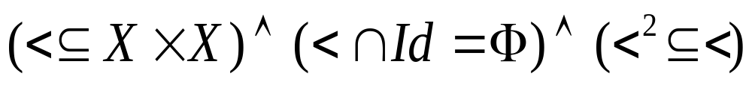

并发的定义：
设X为出现网中包含所有元素的集合，元素之间的因果关系及由因果关系产生的顺序用“<”
严格偏序集(X,<) ：
定义
即：
对严格偏序集可以定义无序关系。并发关系就是出现网元素之间由<产生的无序关系。

Slide 5
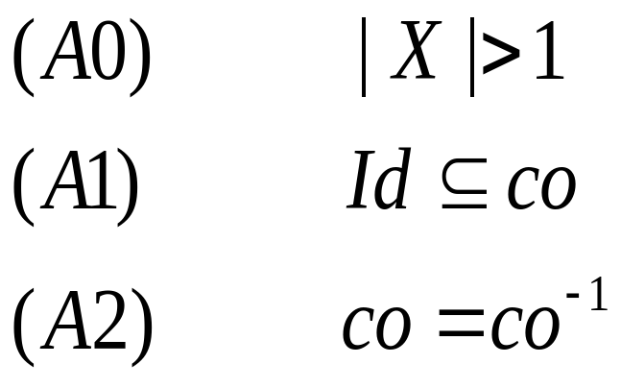
A0~A2
非平凡
自返性
对称性

Slide 6
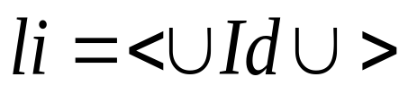
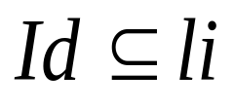
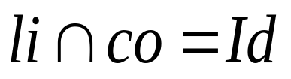
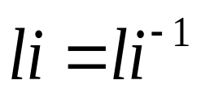
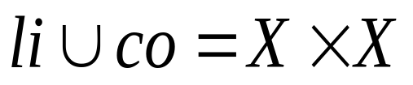
li关系
定义11-2: 称为由偏序关系<产生的有序关系。

Slide 7
并发关系是否有传递性？若有就是一个等价关系，从而把X分解为等价类，等价类内的元素并发，等价类由(X, >)确定了完全的顺序。如果出现网是一个信号留下的轨迹，X退化为一条线，并发才可能是传递的。系统进程一般不会只有一个信号，几个信号也不会互不相关，因此，一般而言，并发是不传递的。

Slide 8
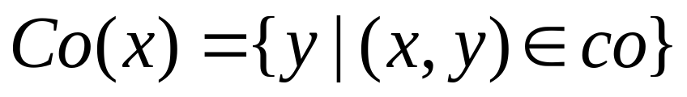
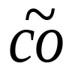
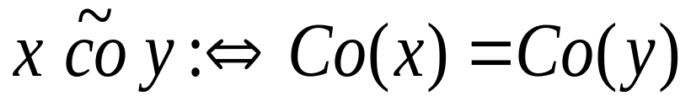
令 ，若x不等于y，但是Co(x)=Co(y),那么，对关系并发而言，x和y虽然不同确是无法区分的。我们把x和y的这种关系记为
称 为co的传递核。在研究并发时我们不关心不能用并发关系区分的元素。即要求x y→x=y。

Slide 9
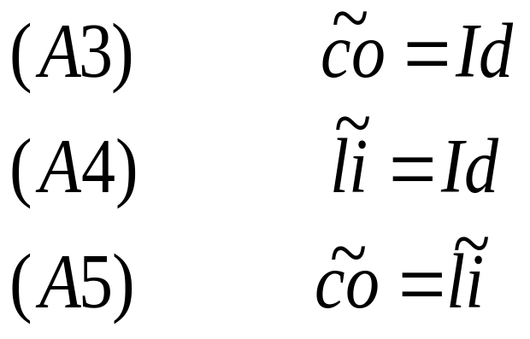
(A3)~(A5)
不可化简公理
A3,A4说明并发论研究的对象至少包含两条线的结构。假设X只有一条线，即∀x ∈ X: Li(x) = X，由A4知，X应化简为一个元素，但公里A0要求|X|＞1
A(3)~A(5)不是独立的。
如果（X, co）只包含几条互不相交的线，那么由A4知，这几条线应各自简化为一个点，再由A3知，这几个点应化简为一个点。所以，在cobegin 和coend之间的几个并发顺序程序若互不通信的话，按网论的并发公理，应作为一个点处理。

Slide 10
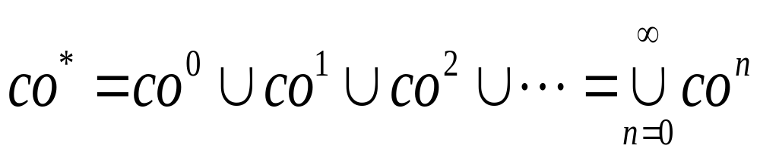
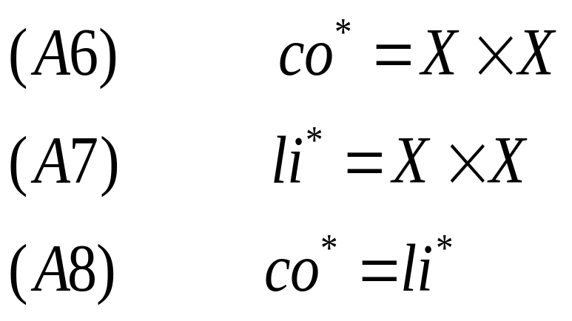
(A6)~(A8)
定义 为co关系的传递闭包。
相干公理
A7说明任意两点都由信号连接，A6说明任意两点间可以经过觉察不到的有限步抵达。

Slide 11
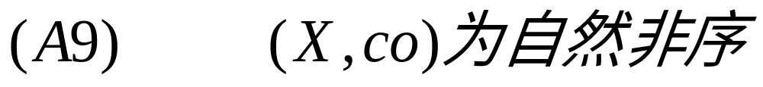
满足A0~A8的最小结构
y
y
x
u
x
u
v
v
只要指定左图中任意一个li关系的顺序，则li中的所有顺序都确定了，这种关系称为自然顺序。

Slide 12
换眼之只要指定左图中任意一个li关系的顺序，则li中的所有顺序都确定了，这种关系称为自然顺序。

Slide 13

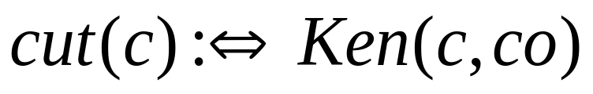
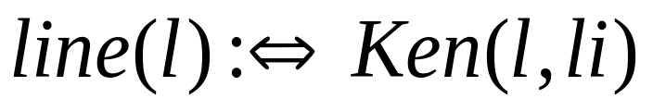
切和线
设r是X上的二元关系，a X,Ken(a,r)定义为：
即，a是X中两两具有关系r的极大集合。
定义11-3:
线是一个信号在进程中的痕迹，切是进程的瞬像，要求每个信号都在进程上留下痕迹是合理的。因此要求：

Slide 14
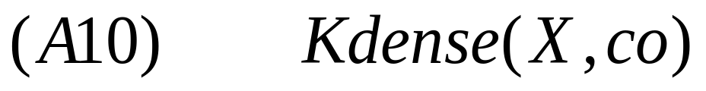
K_稠密性及（A10）
这是co关系的一种稠密性，K_稠密定义为：
定义11-4: Kdense(X,co)为

Slide 15
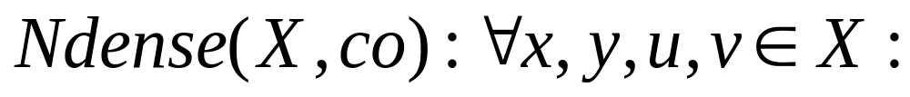
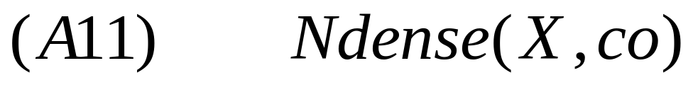
Ndense 及(A11)
定义11-5:
y
x
z
u
v

Slide 16
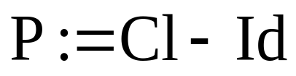
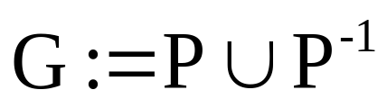
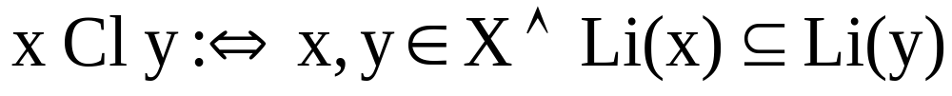
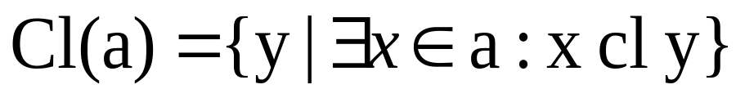
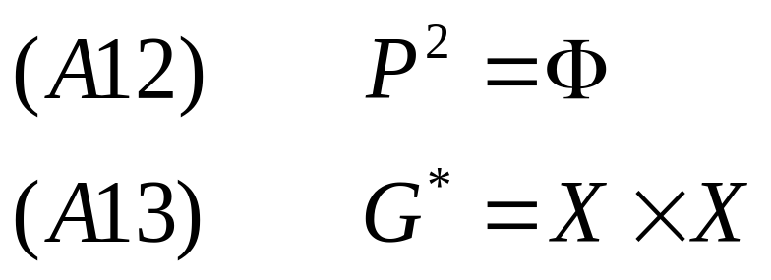
(A12)(A13)
定义11-6:
其中
x称为y
的聚点;
a的闭包。

Slide 17
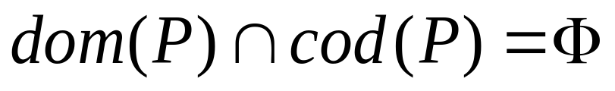
(A12)的含义
由P的含义知：
G为互邻关系
a
t
t’
a Cl t,t Cl t’。但上述结构不是不可化简的。
根据A(3-5)一条线上的任意两个相邻的点必
有一个分支点，任意两个分支点是不完全相
同的线的汇聚。

Slide 18
(A14)(A15)
其中，Vic(x)指x的邻点集合。
co²下的两个等价类
co²同时也是的等价类
(A15)给出了局部可定向性

Slide 19
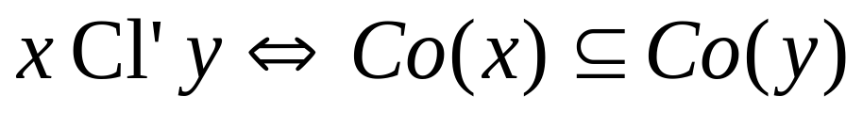
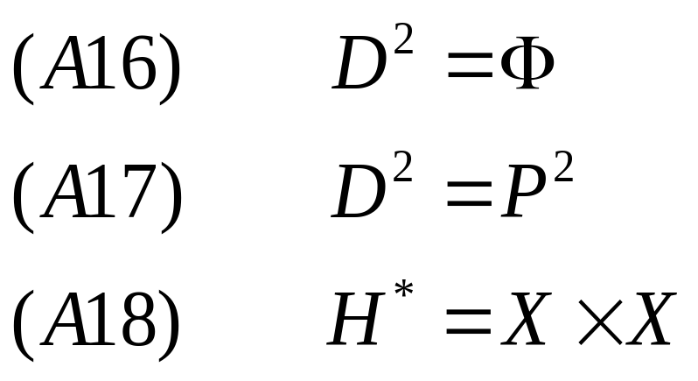
(A16)~(A18)
与用Li定义聚点类似，可以用Co定义聚点：

Slide 20
(A16~18)的含义
x
y
Co(y)包含了Co(x)，满足xCl’y的x必然是信号的汇聚点，y是信号。x是y的细节。A18表明一个元素要么有细节，要么是其它某个元素的细节。

Slide 21
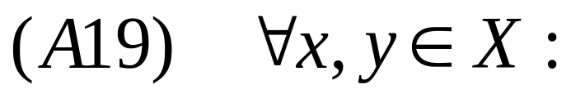
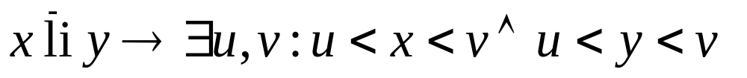
(A19)锥形相交性质
前锥：所有小于或等于x的点集合称为x的 前锥。
后锥：所有大于或等于x的点集合称为x的 后锥。

Slide 22
(A20)(A21)
(A20) (X,<)是具有K稠密性的严格组合偏 序，无跳也无G1型沟。
(A21) (X,<)是具有K稠密性的严格组合偏 序，无跳也无G2型沟。
y
y
G2
x
跳
G1
x
u
x
u
y
v
v

